Slide 1
Tiết 1

Slide 2
Ôn lại kiến thức cũ
Tính:
84
3
60
8
+
+
8
6
8
7

Slide 3

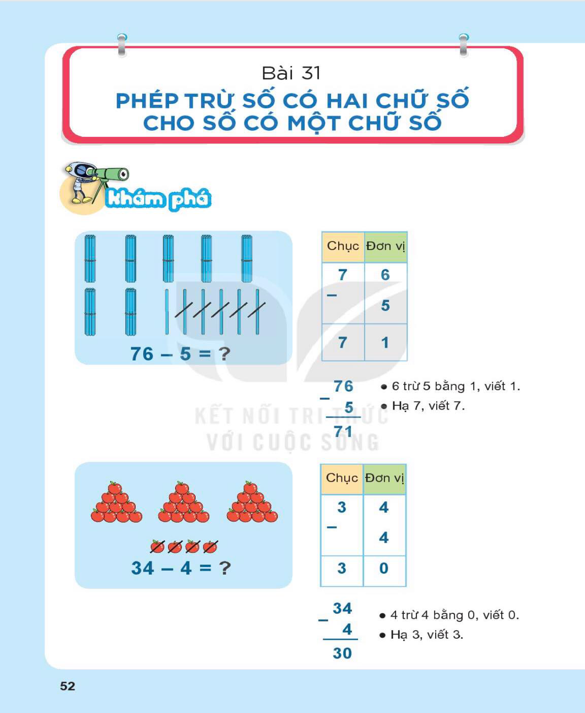

Khám phá
Chục | Đơn vị
2
3
2 cộng 5 bằng 7,
viết 7.
+
3
2
1
5
+
4
7
3 cộng 1 bằng 4,
viết 4.
1
5
4
7
32 + 15 = 47
32 + 15 = ?

